Slide 1

6조 – 김신혁, 김대현, 이소정, 임영택
제주도의 현 상황 분석,
문제점 해결방안

Slide 2
CONTENTS
:: 현황분석
:: 문제점
:: 분석
:: 제안서
:: Q&A

Slide 3
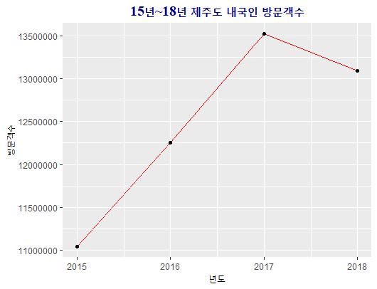
Power Point Template
Ponybuhagom
현황분석
01.
제주도 관광객수
내국인 관광객 현황
15년도에서 16년도 10% 상승
16년도에서 17년도 10% 상승
전체적으로 15년도에서 18년도는 18%상승
이 수준을 유지하는 것 이
하나의 목표.

Slide 4
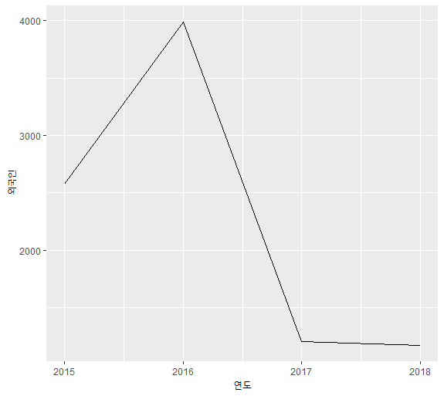
Power Point Template
Ponybuhagom
현황분석
01.
제주도 관광객수
외국인 관광객 현황
15년~18년 외국인 관광객 현황
외국인 관광객 수는
306만명에서 74만명으로 줄었으며
수치로는 232만명이 줄었습니다.
[단위 : 천명]
퍼센트로 75% 감소
외국인 2017년 이후
대폭하락

Slide 5
Power Point Template
Ponybuhagom
현황분석
01.
제주도 관광객수
현황 정리
내국인 2017년 이후 약간 하락하였으나
크게 문제 될 건 없다고 판단.
외국인은 17년도에 대폭 하락한 것을 파악함
이 이유는 사드 문제로 인해
중국 관광객이 줄었고 다른 외국인들은
영향을 안 받은 것으로 파악
중국인 제외 외국인
결과적으론 제주도의 성장은
현재도 발전 중 입니다.
15년도 : 341,686명
16년도 : 497,057명
17년도 : 459,499명
18년도 : 504,007명

Slide 6
Power Point Template
Ponybuhagom
현황분석
01.
내국인 관광객 체류기간 및 목적
전체적으로 내국인들은 금,토,일로
2박 3일을 체류 하거나 3박4일을
체류 하는 것으로 확인했습니다.
내국인들은 휴식의 목적으로 제주도를 찾는 경우가 많았으며 그 다음순위가 세미나를
목적으로 방문하는 것으로 확인했습니다.

Slide 7
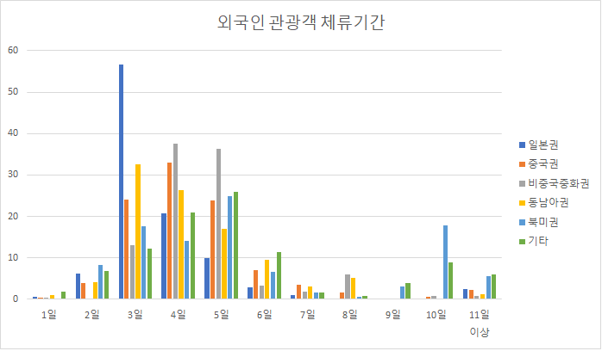
Power Point Template
Ponybuhagom
현황분석
01.
외국인 관광객 체류기간 및 목적
외국인들은 대체로 3박4일, 4박5일
여행일정을 짜는 것으로 확인했습니다.
관광 목적으로는 내국인과 마찬가지로
휴식을 목적으로 찾는 경우가 많았습니다.

Slide 8

Power Point Template
Ponybuhagom
현황분석
01.
현황 정리 - 의문점
여기서의 의문점은 내,외국인들이 휴식을
목적으로 찾아왔지만
왜?
2박3일이나 3박4일만 지내는 이유에 대해서
분석을 했습니다.

Slide 9
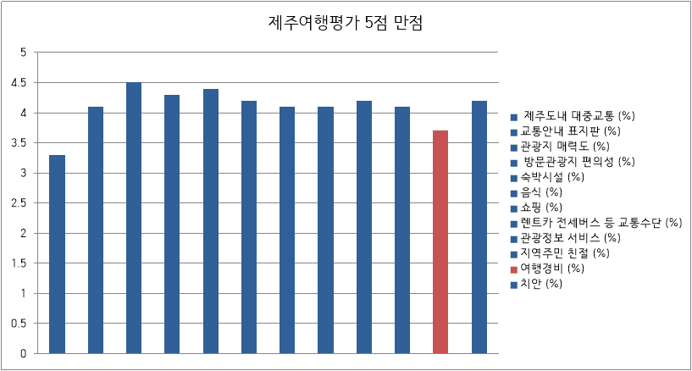
Power Point Template
Ponybuhagom
문제점
02.
문제점 정의
의문점을 풀어주는 실마리는
관광객들의 설문조사에서 나타났습니다.
12위가 대중교통 불편
11위가 여행경비
만족스럽지 못한 결과가 나왔습니다.

Slide 10
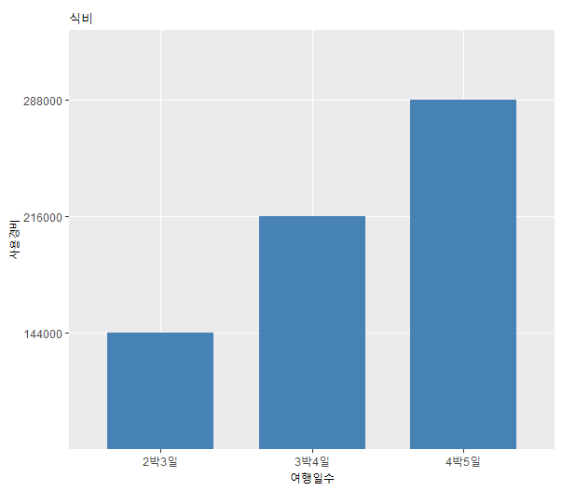

Power Point Template
Ponybuhagom
문제점
02.
문제점 정의
50%
36%
50%
36%
1인당 식비에 관한 표입니다.
이것으로 알 수 있는 것은 50%씩 증가하며
7만2천원 씩 증가하고 있습니다.
이로써 물가가 비싸서 오래 머무르는 것은
힘들 것이라고 판단했습니다.
1인당 여행경비를 나타난 표입니다.
1박이 늘어 날때마다 36%씩 증가하며
16만원 씩 증가 하는 것 을 알 수 있습니다.

Slide 11
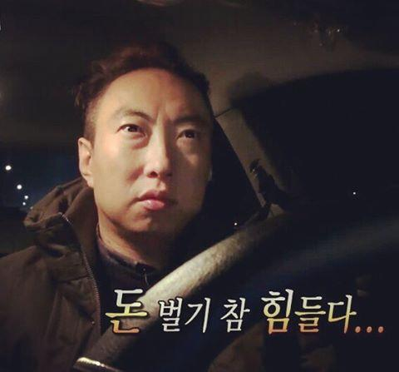
Power Point Template
Ponybuhagom
문제점
02.
문제점 정리
실제로 여행경비가 늘어남에
있어서 사람들은
물가가 비싸다고 느끼는 것 일까?

Slide 12
Power Point Template
Ponybuhagom
현황분석
01.
현황 정리 - 의문점
1인당 여행경비를 나타난 표입니다.
1박이 늘어 날때마다 16%씩 증가하며
16만원 씩 증가 하는 것 을 알 수 있습니다.
16%
16%
이것으로 알 수 있는 것은
물가가 비싸서 오래 체류하기 힘든 면이 있을 것이라고 판단했습니다.

Slide 13
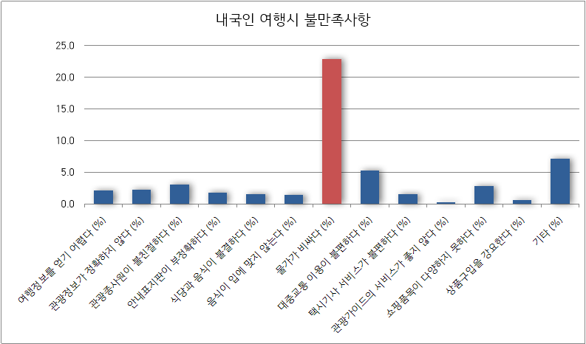

Power Point Template
Ponybuhagom
분석
03.
분석 과정
내국인 관광객들을 대상으로 한
제주 여행 시 불만족 사항
설문조사에서 전반적으로 제주의 물가가
비싸다는 것을 실감한 그래프입니다.
22.9%

Slide 14
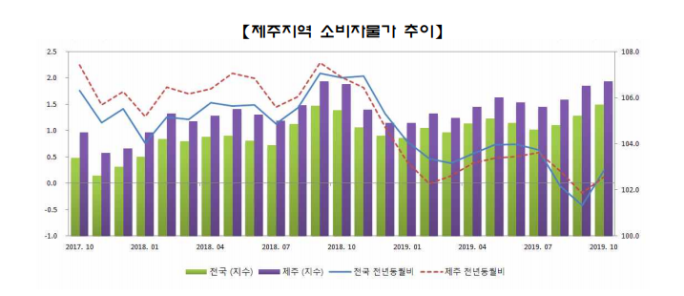
Power Point Template
Ponybuhagom
분석
03.
분석 과정
실제 제주연구원 사이트의
“제주경제동향”을 분석한 자료를
참고하면 15년 100% 기준
전년도와 비교시
현재는 1.5% 상승한것을 확인할 수 있습니다.

Slide 15
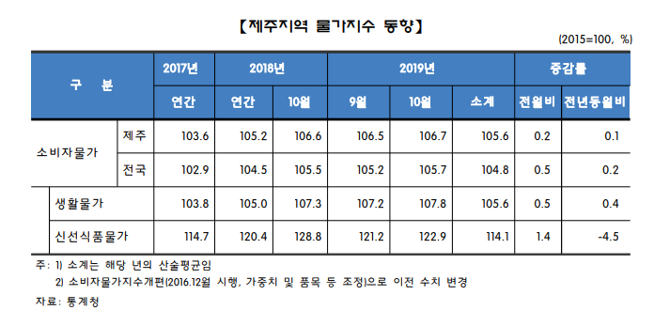
Power Point Template
Ponybuhagom
분석
03.
분석 과정
15년기준 6.7% 가량이 올랐는데
간단하게 비교하자면
4년전에 백만원주고산 아이폰을
지금사면 106만원을 주고 사야되는
상황이 나타납니다.

Slide 16
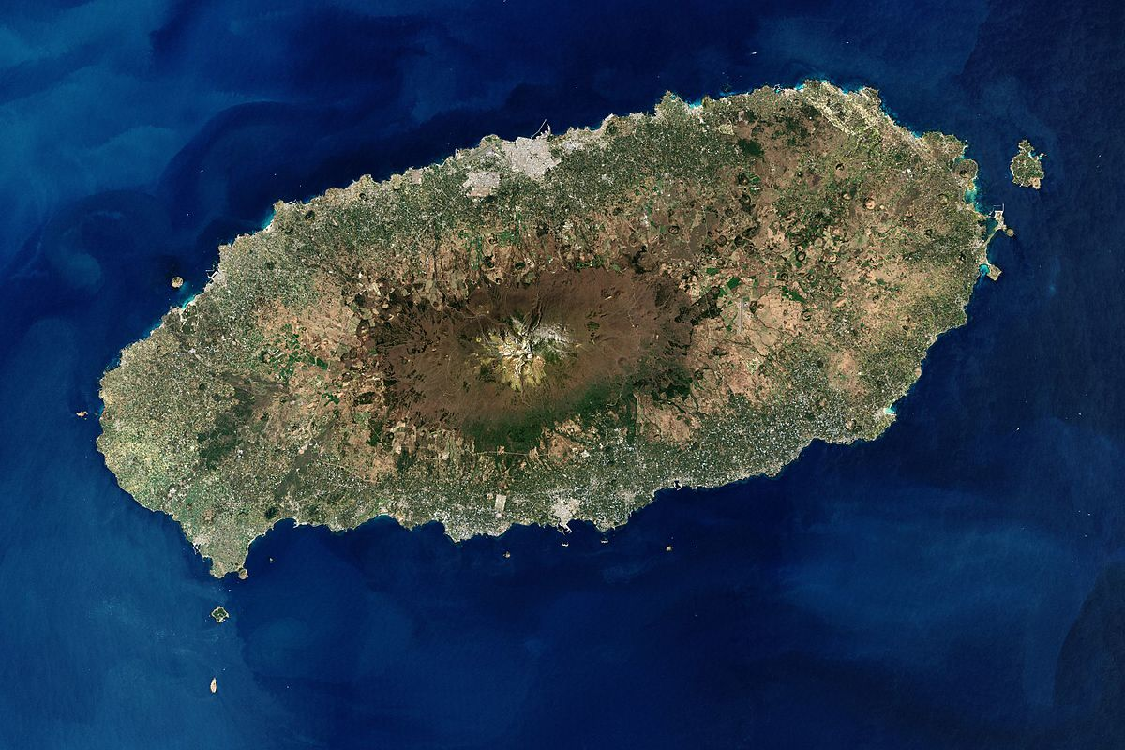
Power Point Template
Ponybuhagom
분석
03.
분석 과정
제주도가 전국보다 물가가 높은 이유는?
제주도는 '섬'이라는
지리적 특성에 있습니다.

Slide 17

Power Point Template
Ponybuhagom
분석
03.
분석 과정
제주도로 유입되는 물류의 이동과정에는
일반적인 유통과정인 지상운반이외의
해상운반이 필연적으로
더해질 수 밖에 없으므로 결국에는
원가 상승으로 이어질 수 밖에 없습니다.

Slide 18
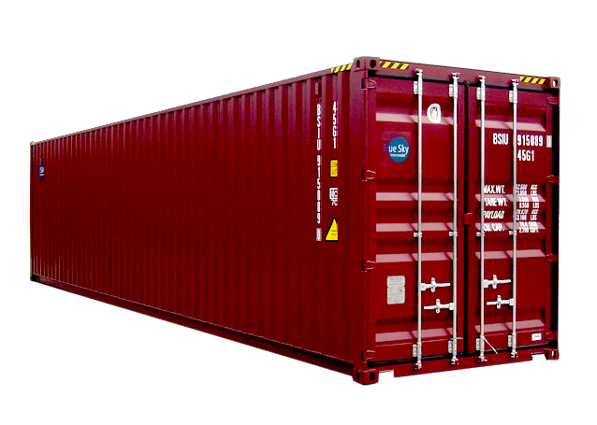
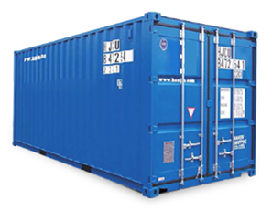
Power Point Template
Ponybuhagom
분석
03.
분석 과정 - TEU 란?
제주도로 유입되는 물류는 대부분
6M 길이의 1 TEU로 들어오게 됩니다.
한개의 컨테이너를 단위로 부를때
TEU 라는 단위로 부르게됩니다.

Slide 19
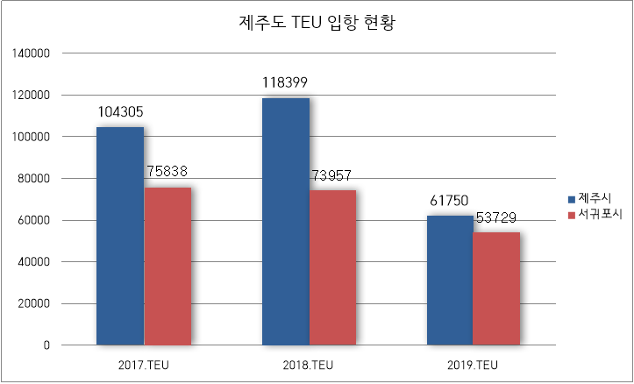
Power Point Template
Ponybuhagom
분석
03.
분석 과정 - TEU 란?
실제 제주도로 들어오는 수송현황입니다.
19년제외
1년에 평균 186,249TEU 정도 입항을
하고 있는것으로 확인됐습니다.
KG으로 환산시
902,390KG 가 매년 제주로 입항하는 것 을
알수 있습니다.
1 TEU 당 입항시 20만원이 붙습니다.
하지만 싣고오는 양에 따라서
가격이 15만원 10만원 단위로 내려갑니다.
20만원시 = 37,249,800,000원
15만원시 = 27,937,350,000원
10만원시 = 18,624,900,000원

Slide 20
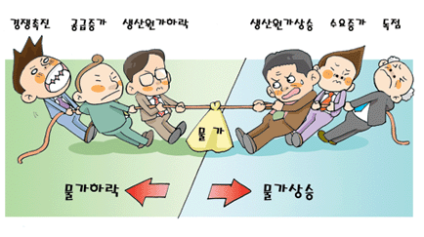
Power Point Template
Ponybuhagom
분석
03.
분석 과정
이에 맞춰 제주도의 물가를 어떻게 내릴 수
있을까? 라는 의문을 가지고 접근한 결과
해상운송비를 제주도에서 지원을 해주면
결과 적으로 제주내의 전체 물가가
육지와 같은 물가를 만들 수 있을 것입니다.

Slide 21








Power Point Template
Ponybuhagom
분석
03.
분석 과정 정리
내륙지역
분석결과로는 제주도는
‘섬‘이라는 지리적 특성 때문에
해상운송이 무조건 있어야 하는 것으로
결론이 나왔고
근본적으로 물가가 오르는 것을 막으려면
제주도가 앞장서서 물가를
잡아야 된다고 생각합니다.
제주도

Slide 22

Power Point Template
Ponybuhagom
제안서
04.
제안
저희는 이 근거들을 토대로
제주도에 제안을 하고자 합니다.

Slide 23
Power Point Template
Ponybuhagom
제안서
04.
제안
이윤
기업이 소비자가격을 책정할 때
원가와 이윤을 합쳐서 소비자 가격을 측정합니다.
원가 안에는 건물임대료, 인건비, 선박비 등 다양하게 고정적으로 지출하는 항목이 있고
이익금은 말 그대로 회사를 운영함에 있어
회사에 들어오는 이익금입니다.
이 두 가지를 합쳐서 물가가 결정됩니다.
결론적으로 제주도가 물건원가에
개입을 하는 것이 이번 제안의 핵심입니다.
소비자가격
유통비
원가
제조원가

Slide 24



Power Point Template
Ponybuhagom
제안서
04.
제안
* 거버넌스 : 정부, 기업 또는 시민사회가 함께 네트워크를 구성하여 사회문제를 해결하는 기제 [체계; 조직]
민관 협력 거버넌스
제안 실현을 위한
민관 협력 거버넌스* 구축
원가 공개
해상 운송료 지원 혜택
본 체계를 운용함에 있어
기업의 원가 공개 선행이 우선
∵ 기업의 지원금 횡령으로 인한
실질 물가 미반영 사전 차단
지자체
기업
만족도 증가
재방문율 상승
바이럴 영향
저물가 제공으로
소비 촉진
글로벌 관광경쟁력 제공
소비 증대
물가 문제 해결의 계기 마련
시민

Slide 25
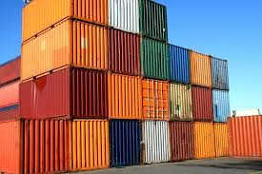
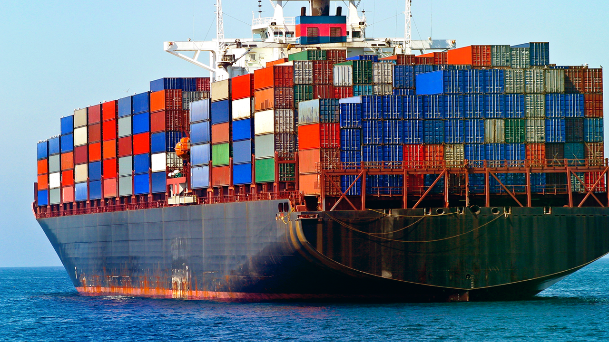


Power Point Template
Ponybuhagom
제안서
04.
제안
정확하게 이야기하면 배에 싣고오는 비용을 제주도 에서 지원을 받는 것입니다.

Slide 26
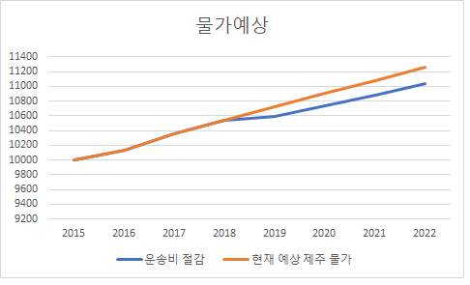
Power Point Template
Ponybuhagom
제안서
04.
제안
실질적으로 해상운상비를 제주도가
지원을 해준다면 전체적인 물가가
전국과 동일시 해질 것 으로 예상됩니다.
예정 예산 사용량
18,624,900,000원
~
37,249,800,000원

Slide 27
Q&A

Slide 28
THANK YOU

